Slide 1
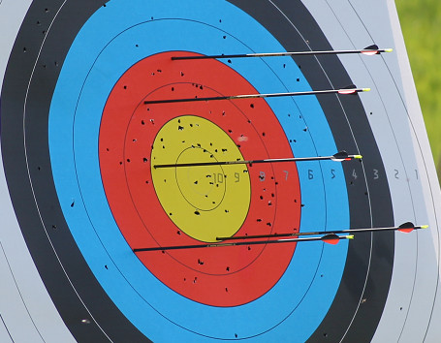
Motivation & prestation 2

Slide 2
Vad är en målsättning?
Vilka typer av målsättningar känner ni till?
Notes:
Allt utvecklings och utbildningsarbete som sker utanför planen hör till oss. Stöttar vid utbildningsinsatser och med personal som vid det här tillfället.

Slide 3
REsultatmål
Inriktat på ett resultat.
Resultatmål är viktigt, speciellt på högre nivå.
Varning: Resultat påverkas även av motståndare
Resultatfokus kan leda till besvikelse trots bra insats. Glöm inte prestation.
Notes:
Allt utvecklings och utbildningsarbete som sker utanför planen hör till oss. Stöttar vid utbildningsinsatser och med personal som vid det här tillfället.

Slide 4
Prestationsmål
Inriktad på att nå en önskad prestation.
Motståndets insats spelar inte in. Det är din eller ditt lags prestation som är avgörande.
Går med fördel att använda under träningar.
Kan vara svårt att använda för lag vid ovana.
Notes:
Allt utvecklings och utbildningsarbete som sker utanför planen hör till oss. Stöttar vid utbildningsinsatser och med personal som vid det här tillfället.

Slide 5
Processmål
Tänkt att vara riktlinjer på vägen mot det större målet.
Processmål kan vara utformade både som resultatmål och prestationsmål.
Exempel Ert mål är att vinna serien, då kan ni sätta upp kortsiktiga mål som: ”Få bättre kondition”, ”Lära känna varandra bättre”, ”Vinna minst fyra av dem fem första matcherna”, osv.
Notes:
Allt utvecklings och utbildningsarbete som sker utanför planen hör till oss. Stöttar vid utbildningsinsatser och med personal som vid det här tillfället.

Slide 6
Resultatmål eller prestationsmål?
1. ”Vi ska vinna varje match”
2. ”Jag ska klara av att bänka 80 kg”
3. ”Alla mina skott under träningen ska gå på mål”
4. ”alla mina skott under träningen ska gå i mål”
5. ”i vårt lag ska alla känna sig välkomna”

Slide 7
Vad tror ni är viktigt när ni sätter era mål?
Realistiska men svåra
Motiverande
Sätt både långsiktiga och kortsiktiga mål
Hela laget överens
Sätt mål för träning, inte bara tävling och match
Mätbara. När har vi lyckats?
Tidsatta. När ska vi ha lyckats?
Se till att målen är tydliga (skriv ned dem)
Utvärdera målen
Notes:
Allt utvecklings och utbildningsarbete som sker utanför planen hör till oss. Stöttar vid utbildningsinsatser och med personal som vid det här tillfället.

Slide 8
Sätt upp tre mål inför säsongen
Sätt er en och en och formulera tre stycken mål för det närmsta året. Det kan både vara mål för dig själv och för laget. Minst ett mål ska vara ett lagmål. Lämna in dina lagmål till tränaren. Dina personliga mål kan du behålla för dig själv.

